Slide 1
微博情感分析
Weibo Sentiment Analysis
组员：吴俊标 李炎浩 刘振兴 麦驿峰 黎国本
日期：2017年12月14日

Slide 2
目 录
01
02
03
04
背景意义
可行性分析
算法以及可视化
未来需要做的工作

Slide 3
背景意义
微博，即微型博客的简称，是一个基于用户关系信息分享、传播以及获取的社交网络平台。用户以140字（包括标点符号）的文字更新信息，并实现即时分享。自其问世以来，大量用户使用微博记录生活、讨论热点话题、表达和分享观点。而微博上信息繁多且增长速度很快，仅靠传统人工方法难以应对海量信息的收集和处理工作，无法高效地获得有价值的信息，迫切需要数据挖掘技术对其进行处理和分析。情感分析技术能够自动将文本中表达的情感倾向进行正负面的分类，很大程度上解决微博上信息杂乱的现象，方便用户快速准确定位所需信息。

Slide 4
可行性分析
1.数据真实
本课题数据来自于新浪微博，使用小组自行编写的网络爬虫获取得到，且数据均为近期的微博话题内容，具有时效性。
2.选取的指标具有较高的科学性及可操作性
选取指标主要从两个方面进行考虑，一是是否有相对应的训练集，二是是否能给我们的分析结论提供分析帮助。在做微博情感分析，有使用单一的正负情感分析，也有多分类的情感。从理论上来说，都是具有可操作性，所以我们决定做这两部分的实验。
3.情感分析的准确率
一般来说，正负情感分析准确率较高。而多分类的情感分析准确率较低。

Slide 5
算法和可视化
1.训练集获取
2.测试集获取
3.数据预处理
4.特征工程和模型选择
5.测评和可视化

Slide 6
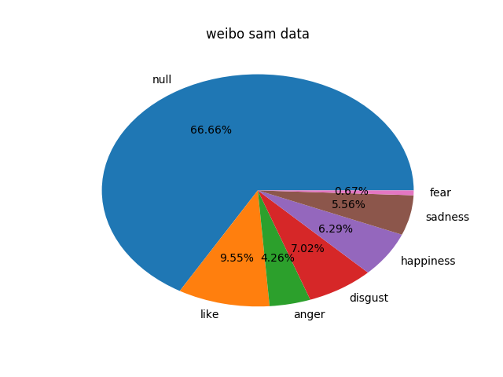
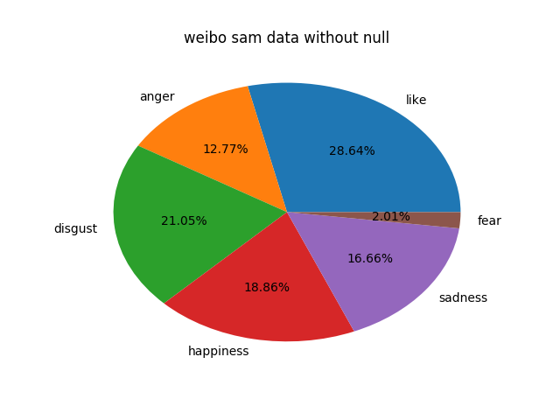
训练集和测试集
1.训练集
我们编写了基于scrapy框架的微博网络爬虫进行数据收集，爬取了大量数据，即选定的（一些近期热门的微博话题）微博内容、评论内容、相关用户信息等等。
2.测试集
1）在网络上开源的正负情感集合共10000条，分为pos和neg两类。分别各5000条。
2）NLPCC2014的公开测评数据集合，大约40000条。共分为七类

Slide 7
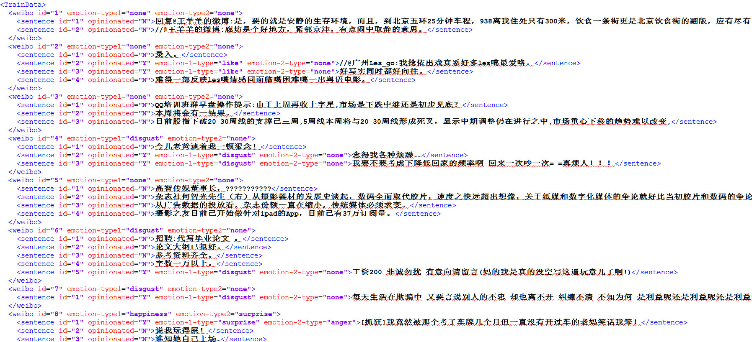
数据预处理

Slide 8
特征工程和模型选择
特征工程：
1.词袋模型（去除停用词）
2.TF-idf
3.特征哈希
4.词袋和词性的组合
5.Word2Vec
模型选择：
1.支撑向量机
2.朴素贝叶斯

Slide 9
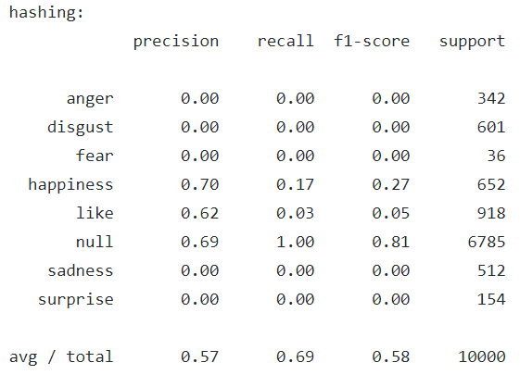
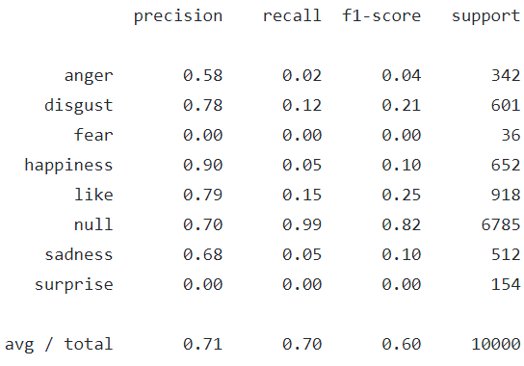
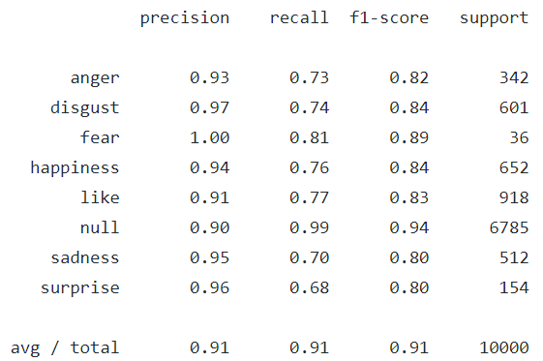
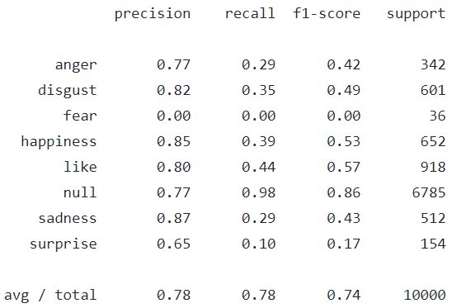
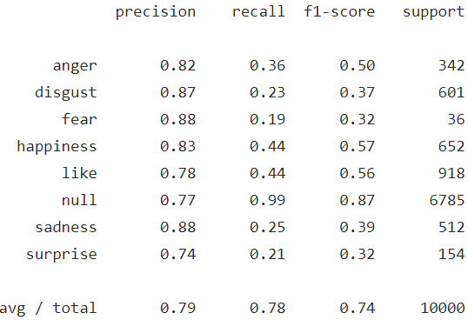
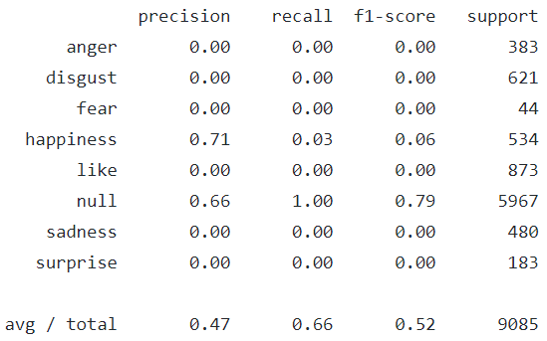
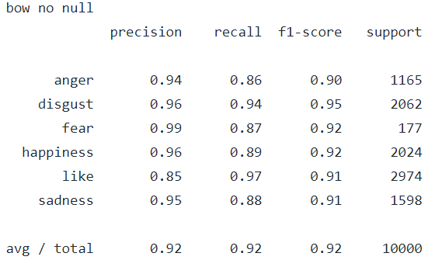
测评和可视化

Slide 10
未来优化
1.WordCloud中的文字存在大量重复问题（应该是自己的代码bug）
2.Word2vec的理解不深入，只用了默认的参数，改进后可能会有更好的效果
3.没有办法进行水军检测和与主题无关的文本检测（未来工作中可能会改进方法，如使用LDA等）

Slide 11
Thank you

